Slide 1
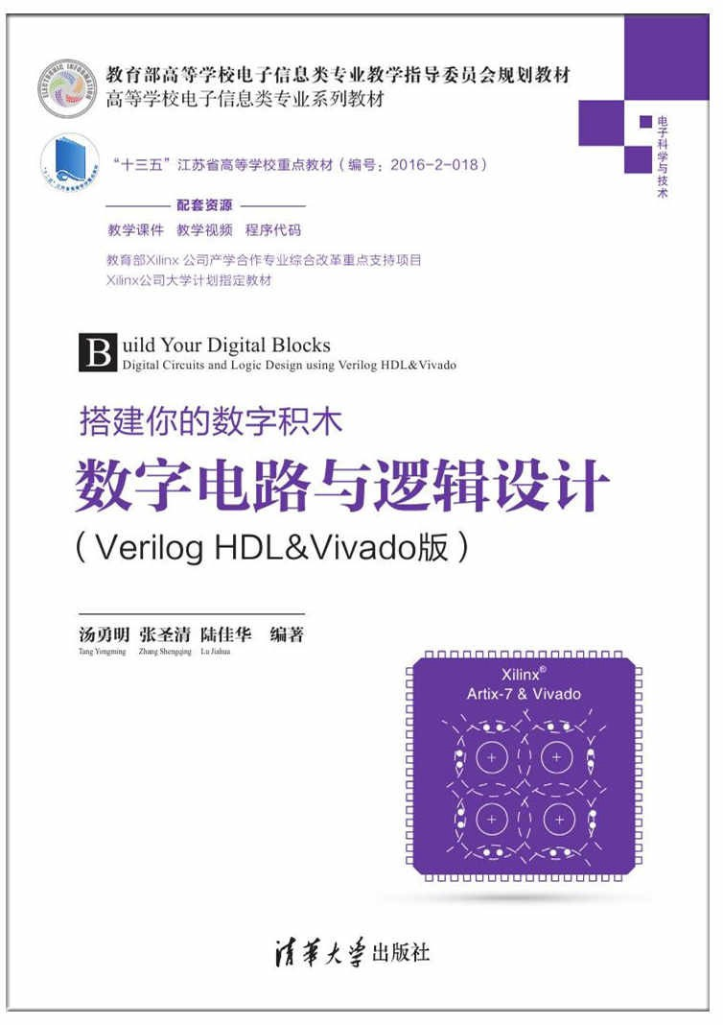


搭建你的数字积木
—数字电路与逻辑设计
（Verilog HDL&Vivado版）
— 参考课件PPT
东南大学 & Xilinx大学计划部
1

Slide 2

Verilog HDL基础
2
Xilinx 大学合作部 & 东南大学

Slide 3

主要内容
Verilog HDL语言基础
Page 3
Xilinx 大学合作部 & 东南大学

Slide 4
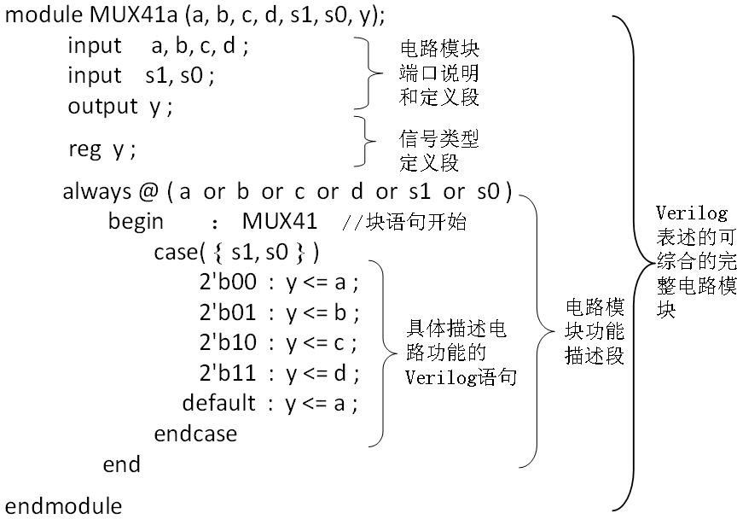
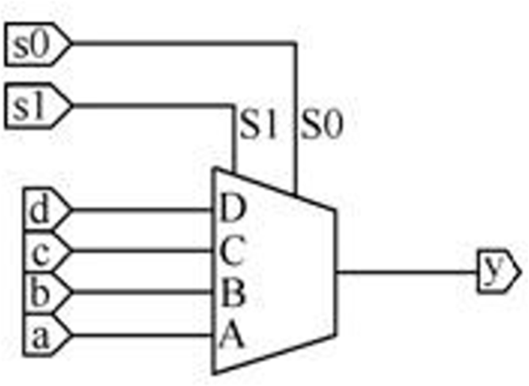
Verilog的基本设计单元——模块
模块结构示例
模块名
端口列表
电路模块端口输入/输出类型说明段
端口数据类型说明段
模块定义关键字
Xilinx 大学合作部 & 东南大学
Notes:
我们前面讲到了模块是verilog编程中的核心概念，是按层次建模搭建起来的数字系统的基本组成单元，verilog语言基础的第一个部分，我们就首先来看看在verilog程序里模块是怎么构成的。这里我们的例子是一个四选一多路器模块，左边的代码一开始看着可能比较复杂，我们这里带着大家拆解一下，看看一个模块基本的构成是什么样的

Slide 5
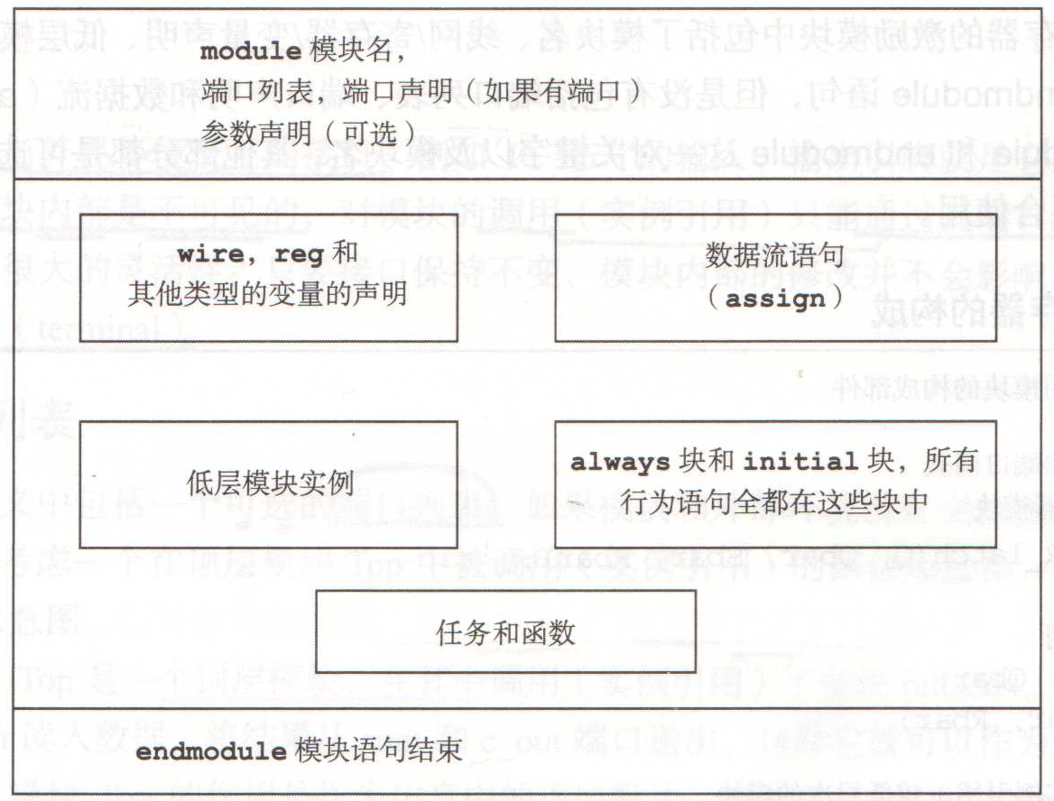
Verilog模块的基本要素
以关键字module开始，endmodule结束
模块名
端口列表
端口声明
参数声明
变量声明
模块功能定义
结构方式
数据流方式
行为方式
上述方式的混合
Xilinx 大学合作部 & 东南大学

Slide 6

Verilog模块定义的模板
注意点：
大小写敏感
所有关键词须小写
空格用于增加可读性
分号是语句终结符
单行注释：//
多行注释：/* */
module <模块名> （模块端口列表）；
<端口声明>
<parameter声明>
<wire, reg和其他类型变量声明>
<模块内容>
endmodule
Xilinx 大学合作部 & 东南大学
Notes:
整个模块的定义中module, 模块名，endmodule结构是固定的，具体怎么写程序去实现想要的功能，也就是模块内容这部分，我们后面再详细来讲；端口作为模块和外部交互的接口，这边还有一些内容需要注意一下，我们再多展开讲一下

Slide 7
端口列表与端口声明注意事项
端口列表:
需要列出所有端口名称
例：
端口声明:
需要声明端口输入输出类型:
input output inout
需要对端口数据类型进行声明
默认为wire类型
reg类型需要显式声明
端口可以声明为向量
output [3:0] sum;
module fulladder (sum, c_out, a, b, c_in)；output [3:0] sum;
output c_out;
input [3:0] a, b;
input c_in;
reg [3:0] sum;
reg c_out;
<模块功能定义>
endmodule
Notes:
首先…
大家可以对照着看一看右边这个四位全加器的例子。我们看到模块名fulladder后面的端口列表中列出了所需的所有五个端口，包括加数、被加数、从前一级来的进位，然后和以及到下一级的进位，一个全加器需要的所有端口都列出来了，然后我们对每个端口的输入输出类型和数据类型作了声明，比如… 模块具体的功能定义这里就省掉了。

Slide 8
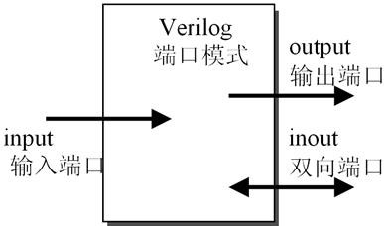
Verilog模块的端口信号名和端口模式
端口声明语句的一般格式
input 端口名1，端口名2，...;
output 端口名1，端口名2，...;
inout 端口名1，端口名2，...;
input [msb:lsb] 端口名1，端口名2，...;
reg 端口名1，端口名2，...;
reg [msb:lsb] 端口名1，端口名2，...;
output reg [msb:lsb] 端口名1，端口名2，...;
Xilinx 大学合作部 & 东南大学

Slide 9
Verilog模块的端口声明与连接规则注意事项
端口声明
声明为input的端口只能是线网类型的(wire)
声明为output的端口可以是线网/寄存器类型
(wire/reg)
inout端口只能是线网类型的(wire)
wire/
reg
wire
wire/
reg
端口连接
wire
输入端口可以连接到线网/寄存器类型
(wire/reg)的变量
输出端口只能连接到线网(wire)类型的变量
输入/输出端口只能连接到线网(wire)类型的变量
wire
wire
Xilinx 大学合作部 & 东南大学

Slide 10
模块声明与模块实例
模块声明:
声明的是一个模板:
模块实例:
根据这个模板创建的实际的模块对象
涉及端口与外部信号的连接
顺序端口连接
命名端口连接
例：模块声明
module fulladder (sum, c_out, a, b, c_in)；output [3:0] sum;
output c_out;
input [3:0] a, b;
input c_in;
reg [3:0] sum;
reg c_out;
<模块功能定义>
endmodule
例：在更高一级的模块中调用已声明好的模块
module Top；
reg [3:0] A,B;
reg C_IN;
wire [3:0] SUM;
wire C_OUT;
fulladder fa1(SUM,C_OUT,A,B,C_IN);
fulladder fa2(.c_out(C_OUT), .sum(SUM), .b(B), .c_in(C_IN), .a(A));
endmodule
Notes:
我们前面讲的这些都是关于如何声明一个模块，也就是你如何根据所想要实现的功能，去定义一个模块；好了，我现在已经定义好了一个模块了，那我想在verilog中真正把这个模块用起来，还需要对所定义的模块进行实例化；模块声明——声明的是一个模板，实例化——根据定义好的模板创建实际的模块对象

Slide 11
Verilog基本语法结构和约定
数据类型
数字声明
字符串
标识符和关键字
操作符
Notes:
我们刚才在讲模块的声明中遇到了很多verilog语言中的要素，像关键字，数据类型等等，下面我们就具体介绍一下verilog中的基本语法结构和约定，这部分可能比较枯燥，我们先带着大家过一遍，有个大概的印象，更快的上手的话，还是要后面大家自己编程的时候多摸索尝试一下

Slide 12


数据类型(Data Types)
常用的基础数据类型主要是以下四种：
变量
线网型(nets type)
wire型最常用
寄存器型(register type)
reg型
integer型：更方便地描述整数
常量
参数parameter
在此基础上，还可以扩展位宽和维度定义：
向量、数组、存储器
Notes:
Verilog提供了很多种类的数据类型来应对数字系统设计中不同信号的存储和处理(或者说对信号的硬件特性进行建模)，其中最常用的有这么几种，一个是线网型数据类型中用wire关键字定义的数据类型(线网型数据类型这个大类中还有很多其他关键字定义的数据类型，wire是最常用的)，然后就是寄存器型数据类型这个大类中，有两种是用的很多的，一个是reg关键字定义的，最通用的寄存器数据类型，还有一个是integer关键字定义的，为了更方便的描述整数的整数型数据类型（比如很适合计数场景的），最后还有一个是对应于常量的用关键词parameter定义的参数数据类型

Slide 13
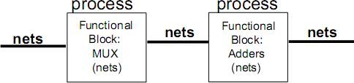
wire型数据类型
用于描述模块中可能是连线的情况；输入输出端口默认为wire型；相当于硬件电路里的物理连接，特点是输出值紧跟输入值变化
格式：
wire [宽度声明] 线网名1，线网名2；
wire x；
wire [3:0] y,m；
注意：
宽度声明部分，建议使用[n-1:0]的范围来定义宽度；

Slide 14

reg型数据类型
用于描述存储元件；主要用在verilog的行为级建模中——在过程语句(always, initial中赋值)；具有保持作用，保持原有数值直到被改写；
格式：
reg [宽度声明] 寄存器名1，寄存器名2；
reg x；
reg [3:0] y,m；
注意：
不表示必将综合成物理（硬件）寄存器！

Slide 15
integer型数据类型
一种特殊的寄存器数据类型，用于更方便的对数量(整数)进行操作；
格式：
integer 整数名1，整数名2；
interger i；
注意：
区别于reg型：reg中存储的数据为无符号数，integer中存储的数据是有符号数；其宽度一般默认为32位；

Slide 16
数组和存储器
可以声明wire,reg,interger数据类型(标量和向量)的数组
格式示例：
wire w_array [0:7]；
reg bool [0:31]；
reg [7:0] port_id [0:3]；
interger count [0:7]；
存储器：一维寄存器数组(不能是线网型数组)
reg mem1bit [0:1023]；//1K的1位存储器
reg [7:0] membyte [0:1023]； //1K的字节存储器
注意：如果定义的是存储器，需要对每个存储单元进行初始化，不能整体赋值；

Slide 17
参数parameter
用来定义常量;一般定义在模块内，位置和端口声明所处级别相同；
格式：
parameter [宽度声明] 参数名1=表达式1；
parameter size=8；
parameter width=size-1；
注意：
作用范围仅在此模块内以及实例化之后的本模块；
在模块实例化的过程中可以对参数进行改写(覆盖/重载)，实现参数化的模块设计；
常量的合理正确使用在高级编程和大型程序设计中很重要

Slide 18





整数型常量——指定位宽的基数格式: <位宽>’<进制><数字>
数字声明
sized, unsized:
sized: 3’b010 // 3位二进制数字，值为010
unsized:
<进制>默认为十进制;
<位宽>默认为32-bit.
进制
十进制 ('d 或 ‘D)
十六进制 (‘h 或 ‘H)
二进制(‘b 或 ’B)
八进制 (‘o 或 ’O)
负数——在<位宽>前加负号
– 例： -8’d3
特殊数符
‘_’ (下划线)：增加可读性
‘x’或’X’ (未知数)
‘z’或’Z’ (高阻)
若定义的位宽比实际位数长
如果高位是0, x, z，高位分别补0, x, z;
如果高位是1，左边补0.
实数型常量——十进制或科学计数法表示
存储在特殊的寄存器数据类型real中

Slide 19
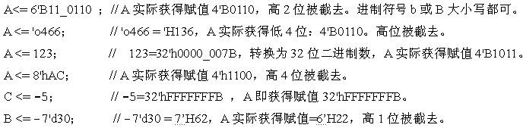
数字声明示例
1、整数
2、实数
Xilinx 大学合作部 & 东南大学

Slide 20
字符串
由双引号括起来的字符队列，必须在一行中书写完；
verilog将字符串当成单字节ASCII字符构成的队列，每个字符对应一个8位ASCII码；用reg类型变量保存字符串时需注意长度
示例：
Xilinx 大学合作部 & 东南大学

Slide 21
标识符和关键字
关键字：verilog语言中预留的用于定义语言结构的特殊标识符；全部小写！
标识符：自定义对象的名字
由字母、数字、下划线(_)和$组成
第一个字符不能是数字和$
区分大小写
Xilinx 大学合作部 & 东南大学
Notes:
标识符——自定义对象的名字，比如前面在声明一个模块的时候，自己定义的模块的名字，模块输入输出端口的名字，模块内部你自己准备用到的内部信号的名字

Slide 22
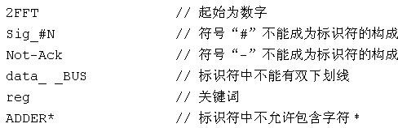
标识符规则示例
合法
不合法
Xilinx 大学合作部 & 东南大学

Slide 23
verilog的操作符
操作类型 运算符 描述 操作数
算术 | ＋ | 加 | ２
 | － | 减 | ２
 | * | 乘 | ２
 | ／ | 除 | ２
 | % | 取模 | ２
 | ** | 幂 | ２
移位 | ＞＞ | 逻辑右移 | ２
 | ＜＜ | 逻辑左移 | ２
 | ＞＞＞ | 算数右移 | ２
 | ＜＜＜ | 算数左移 | ２
关系 | ＞ | 大于 | ２
 | ＜ | 小于 | ２
 | ＞＝ | 大于等于 | ２
 | ＜＝ | 小于等于 | ２
相等 | ＝＝ | 相等 | ２
 | ！= ＝＝＝ | 不相等事件相等 | ２ ２
 | ！== | 事件不相等 | ２
位操作 | ～ | 按位取反 | １
 | ＆ | 按位与 | ２
 | ｜ | 按位或 | ２
 | ＾ | 按位异或 | ２
缩减 | ＆ | 与缩减 | １
 | ｜ | 或缩减 | １
 | ＾ | 异或缩减 | １
逻辑 | ！ | 逻辑取反 | １
 | && | 逻辑与 | ２
 | || | 逻辑或 | ２
位拼接 | ｛｝ | 位拼接 | 任何
 | ｛｛｝｝ | 复制 | 任何
条件 | ？： | 条件 | ３

Slide 24

算数操作符
1. 算术操作符
+ - 表示加法器和减法器，由FPGA逻辑单元进行综合。
+ 加
- 减
* 乘
/ 除
% 取模
** 乘幂
乘法是一个复杂的操作，乘法器的综合取决于综合软件和目标器件，赛灵思Vivado软件在综合时可以导出这些模块，因此在HDL代码中可以使用乘法操作。尽管支持乘法器的综合，但也要注意到这些模块数字和输入位宽的限制，使用时要谨慎。
／，％和＊＊通常不能自动综合。
Notes:
不能被综合的操作符的意义和用法是什么呢？

Slide 25

移位操作符
2. 移位操作符
在逻辑移位（即＞＞和＜＜）时移入的是０
，在算术右移（即＞＞＞）时移入的是标志位（即最高位），而在算术左移（即＜＜＜
）时移入的是０，注意逻辑左移和算数左移没有区别。
>>
<<
>>>
<<<
逻辑右移逻辑左移算术右移算术左移
a | a>>2 | a>>>2 | a<<2 | a<<<2
0100_1111 | 0001_0011 | 0001_0011 | 0011_1100 | 0011_1100
1100_1111 | 0011_1100 | 1111_0011 | 0011_1100 | 0011_1100

Slide 26


关系操作符和等价操作符
3.关系和等价操作符
有４种关系运算：＞，＜，＜＝和＞＝，这些运算比较两个操作数的大小并返回一个布尔型结果，为假（由１位的数值０表示）或为真（由１位数值１表示）
有４种相等运算：＝＝，！＝，＝＝＝和！＝
＝，同关系运算一样，结果返回假（１位０）或
真（１位１）。＝＝＝和！＝＝运算，称为事件相等和不相等运算，对不确定值ｘ和高阻值ｚ也进行比较，无法进行综合。
关系运算以及＝＝和！＝运算在综合时为比较器。
小于
小于或等于大于
>= 大于或等于
== ！= 等于 不等于
=== ！== 事件相等 事件不相等
<
<=
>
注: <=也用于表示一种赋值操作

Slide 27

按位操作符
4-1. 按位操作符
有４种基本位运算：＆（与），｜（或），
＾（异或）和～（取反），前三个需要两个操作数，取反和异或可以结合，如：～＾或
＾～，构成同或运算。这些操作按位执行，因此被称为位运算。
~
按位取反
按位与
按位或
按位异或
&
|
^
wire ［3:0］a , b , c ;
语句
assign c = a ｜ b ;
和以下语句相同：
assign c[3] = a[3] | b[3];
assign c[2] = a[2] | b[2];
assign c[1] = a[1] | b[1];
assign c[0] = a[0] | b[0];
20
Xilinx 大学合作部 & 东南大学

Slide 28
缩减操作符
4-2. 缩减操作符
＆，｜和＾可能只有一个操作数，则称为缩减运算。单操作数通常是向量数据类型，运算对向量操作数逐位地从左至右进行操作，并返回一个１位的结果。
&
|
^
wire [3:0] a; wire y； 语句
assign y = | a;
相当于：
//only one operand
assign y = a[3] | a[2] | a[1]| a[0];

Slide 29

逻辑操作符
4-3. 逻辑操作符
逻辑操作和位操作不同，逻辑运算总是返回一个１位的值，当运算的所有位都是０时返回假（0），至少有一位是１时返回真（1）。所以逻辑运算应该用作布尔表达式的逻辑连接。
&& 逻辑与
|| 逻辑或
！ 逻辑非
(state==idle) || ((state==op)) && (count>10)
a | b | a&b | a|b | a&&b | a||b
0 | 1 | 0 | 1 | 0(false) | 1(true)
000 | 000 | 000 | 000 | 0(false) | 0(false)
000 | 001 | 000 | 001 | 0(false) | 1(true)
011 | 001 | 001 | 011 | 1(true) | 1(true)
操作符执行规则的另一种说明：操作数不为0，等价于逻辑1(真)；操作数等于0，等价于逻辑0(假)。再依此进行逻辑运算，返回一个１位的值

Slide 30

位拼接运算｛｝，将多个有确定位宽的操作数拼接在一起，组成一个操作数
拼接操作符和重复操作符
5. 拼接和重复操作符
{ }
位拼接运算的实施涉及输入和输出信号的重新连接并且只需要“连线”。
wire a1;
wire [3:0] a4;
wire [7:0] b8, c8, d8;
...
assign b8 ={a4, a4};
assign c8 ={a1, a1, a4, 2'b00}; assign d8 ={b8[3:0], c8[3:0]};
位拼接运算N{}，复制封闭字符串，其中复制常数N指定复制的次数，例如，{4{2’b01}}返回8’b010101。之前的算术右移运算可以简化为：
assign sha = {3{a[8]}, a[8:3]};
有确定位宽的操作数：标量线网/寄存器；
向量线网/寄存器、位选、域选；指定位宽的常数

Slide 31

条件操作符
6.条件操作符
? :
[signal] = [Boolean-exp]
?[true-exp]:[false-exp]
assign max = (a>b) ? a : b;
[boolean_exp]是一个布尔表达式，结果返回真（1’b1）或假（1’b0），当为真时，[true_exp]赋给[signal],为假则将 [false_exp]赋给[signal]。
条件运算可以看成if-else语句的简化：
i f [boolean-exp] then [signal] = [true-exp] ;
e l s e
[signal] = [false-exp];
条件运算可以进行级联和嵌套来指定所需选择，例：求较大值电路，返回a,b和c的最大值
assign max = (a>b) ? ((a>c) ? a : c) : ((b>c) ? b : c);

Slide 32

操作符的优先级
操作
优先级
高优先级
{ } | { { } } | 最高
！ | ～
** ＊ | ／ | ％
＋ | －
>> << >>> <<<
< <= > >=
== != === !===
＆ ~&
＾ ~^
｜ ~｜
低优先级
&&
||
？：
最低
（）可用于调整优先级

Slide 33




表达式位宽调整
在Verilog程序中，真实硬件，网络和变量的信号有不同的位数（即位长或位宽），在Verilog语句中，操作数的位宽可以不同，可有一系列隐形规则决定其调整：
确定上下文操作数的最大位宽，包括表达式右端和左端信号。
扩展右端表达式位宽至最大位宽。
将结果赋给左端信号，如果左端信号位宽较小，则截断相应的高位信号。
wire [7:0] a , b;
assign a = 8'b00000000; assign b = 0;
wire [7:0] a , b; wire [7:0] sum8; wire[8:0] sum9;
assign sum8 = a + b; assign sum9 = a + b;
//a，b，sum1，sum2均为8bit
// shift 0 to MSB of sum1 ，
assign sum1 = (a + b) >> 1;
// shift carry-out of a+b to MSB of sum2 assign sum2 = (0 + a + b) >> 1 ;

Slide 34


xup@xilinx.com

